Slide 1
3주차 실습
2020254004
손의걸

Slide 2
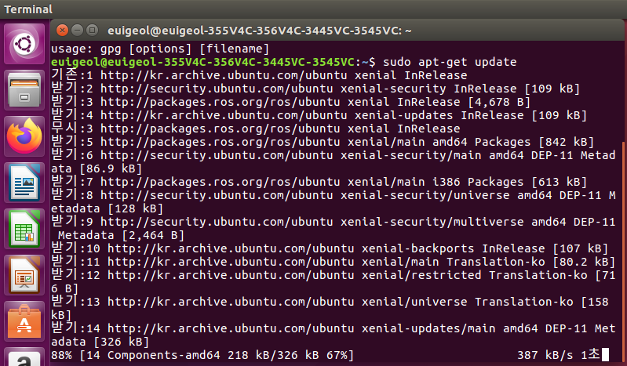
ROS Kinetic 설치중

Slide 3
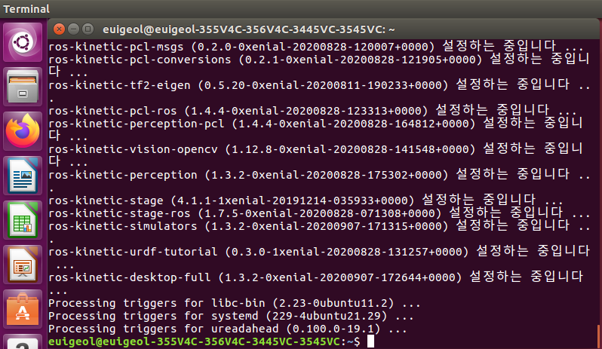
ROS Kinetic 설치 완료

Slide 4
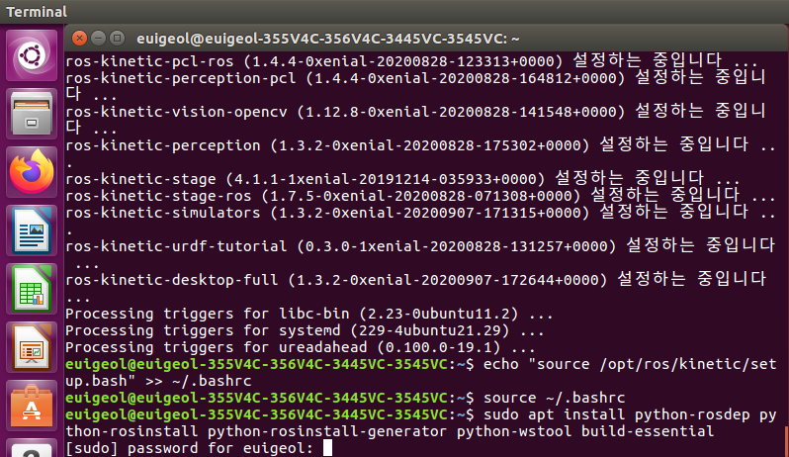
ROS Kinetic 환경 설정

Slide 5
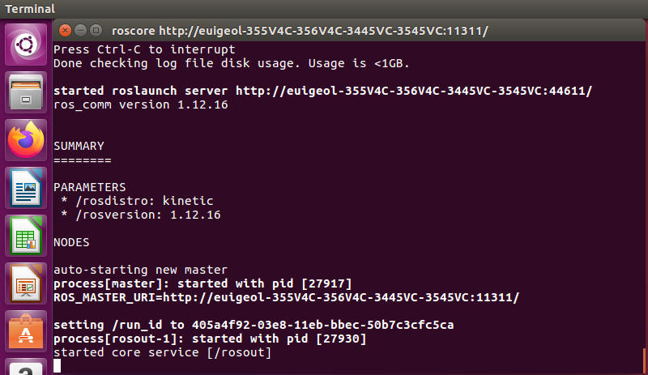
ROS Kinetic 설치 확인(roscore)

